Slide 1
VTK
Prof. Dr zvonimir ivanović

Slide 2
Ko je profesor?
Publikacije
Saradnja
Aktuelni projekti

Slide 3
pitanja
1. Међународни стандарди у области ВТК –
2. ЦЕТС 185, 189, 201,
3. ЕУ законодавство
4. Међународне организације у супротстављању ВТК – УН,
5. ОЕБС,
6. СЕ,
7. ИНТЕРПОЛ,
8. ЕУ
9. Специфичности одређивања појма ВТК
10. Организација државних органа у борби против ВТК – уопште
11. МУП,
12. Посебно тужилаштво за борбу против ВТК
13. Положај и статус суда у поступцима за ВТК
14. Сајбер безбедност
15. Кривична дела ВТК – посебна глава кривичних дела против безбедности рачунарских података КЗ
16. Посебна кривична дела ВТК одређена ЗОНОДОВТК из других глава КЗ
17. Пиратерија
18. Kaрактеристике високотехнолошког криминала
19. Компјутерске крађе
20. Компјутерске преваре
21. Компјутерски тероризам и саботаже
22. Упади у систем
23. Појам и облици сајбер криминала
24. Типови сајбер криминала
25. Учиниоци кривичних дела у сајбер криминалу
26. Обезбеђење доказа код дела ВТК
27. Профилисање извршилаца ВТК посебне категорије – хакери
28. Профилисање извршилаца ВТК посебне категорије – педофили
29. Профилисање извршилаца ВТК посебне категорије – пирати
30. Профилисање извршилаца ВТК посебне категорије – мешовити
31. Привремено одузимање предмета код ВТК
32. Обезбеђење места догађаја и поступање на њему код дела ВТК
33. Претресање уређаја за аутоматску обраду података
34. Форензика код дела ВТК
35. Форензичка оруђа у обезбеђењу доказа код ВТК
36. Архитектура рачунара
37. Форензичке мере за обезбеђење доказа код електронских доказа
38. Анализе сирових података путем live forensics алата
39. Форензичка оруђа код дела ВТК
40. Високотехнолошки криминал и тероризам
41. Сајбер тероризам
42. Сајбер простор

Slide 4
 |  | CRIMINAL ACTS AGAINST COMPUTER DATA SECURITY |  |  |  |  |  |  |  | CRIMINAL ACTS AGAINST INTELLECTUAL PROPERTY |  |  |  |  |  |  | 185 |  |  |  |  |  |  | CRIMINAL ACTS AGAINST ECONOMY
Year | Total number of HTC | Total number of acts | 298 | 299 | 300 | 301 | 302 | 303 | 304A | Total number of acts | 198 | 199 | 200 | 201 | 202 | Total | Paragraph 3 | paragraph 4 | 185b | 233 | 240 | 225 | 227. para 2. | 238 | 243
2010 | 1022 | 41 | 2 | 1 | 2 | 34 | 2 |  |  | 225 |  | 223 |  | 1 | 1 | 6 |  | 6 |  | 34 | 3 | 713
2011 | 883 | 16 | 1 | 3 | 1 | 3 | 8 |  |  | 153 |  | 153 |  |  |  | 3 |  | 3 |  | 35 | 4 | 672
2012 | 687 | 14 | 1 | 1 | 3 | 3 | 6 |  |  | 132 |  | 131 | 1 |  |  | 17 |  | 16 | 1 | 33 | 1 | 490
2013 | 858 | 25 |  | 2 | 1 | 17 | 5 |  |  | 93 | 1 | 85 |  |  | 7 | 15 |  | 14 | 1 | 116 |  | 606 | 3
2014 | 830 | 10 | 3 | 1 |  | 3 | 3 |  |  | 93 |  | 91 |  |  | 2 | 15 |  | 14 | 1 | 178 | 2 | 530 | 2
2015 | 663 | 17 | 1 |  | 2 | 4 | 10 |  |  | 59 |  | 59 |  |  |  | 42 |  | 39 | 3 | 140 |  | 403 | 2
2016 | 705 | 26 |  | 4 | 1 | 11 | 10 |  |  | 51 |  | 49 |  | 1 | 1 | 43 |  | 38 | 5 | 196 | 1 | 381 | 7
2017 | 768 | 13 | 1 |  |  | 5 | 6 | 1 |  | 32 |  | 32 |  |  |  | 27 |  | 23 | 4 | 197 | 3 | 492 | 4
2018 | 664 | 17 | 1 | 1 |  | 4 | 10 | 1 |  | 26 | 1 | 25 |  |  |  | 22 |  | 15 | 7 | 85 | 2 | 167 | 2 | 219 | 124
1.1.-08.11.2019. | 780 | 18 | 2 |  |  | 2 | 14 |  |  | 24 | 2 | 21 |  |  | 1 | 19 |  | 16 | 3 | 7 | 1 | 143 |  | 232 | 336

Slide 5
Део практичних ствари

Slide 6
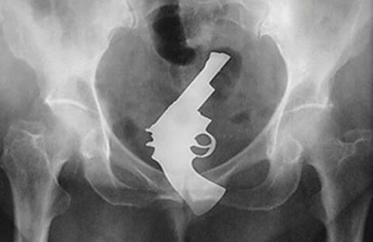
OBLICI ODGOVORNOSTI
-Krivična
-Prekršajna
-Odgovornost za privredni prestup
-Građansko-pravna ili imovinska odgovornost

Slide 7
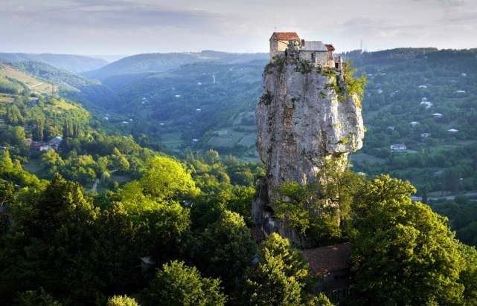
Izmene
Posebno tužilaštvo u okviru Višeg
Stvarno i mesno nadležno je Odeljenje Višeg Suda u Beogradu, a ne veće, kako je, do poslednjih izmena, bilo.
Pored opisanih organa nadležnost u ovoj materiji imaju i Sektor za normativne poslove i međunarodnu saradnju a u okviru njega Odeljenje za međunarodnu pravnu pomoć i, takođe, u okviru MUP RS, UMOPS Nacionalni Centralni Biro INTERPOL –a.
Bezbednost – SATIT i CERTOVI
Notes:
Prema novim izmenama Posebno tužilaštvo za visokotehnološki kriminal ostaje kao takvo, ali se nalazi u okviru Višeg javnog tužilaštva u Beogradu. Republički Javni Tužilac postavlja Posebnog Tužioca za VTK, iz reda javnih tužilaca i zamenika javnih tužilaca koji ispunjavaju uslove za izbor za zamenika višeg javnog tužioca, uz pismenu saglasnost lica koje se postavlja.
Trenutno u okviru Višeg javnog tužilaštva u Beogradu funkcioniše Odeljenje za visokotehnološki kriminal Višeg javnog tužilaštva u Beogradu, nadležno za čitavu teritorije Republike Srbije, u okviru koga se nalaze dva postupajuća Zamenika višeg tužilaštva.
Ovo odeljenje obavlja: poslove koji se odnose na postupanje po zamolnicama domaćih i stranih sudova i drugih nadležnih domaćih i stranih državnih organa, ustupanje i preuzimanje krivičnog gonjenja okrivljenih lica, raspisivanje međunarodnih poternica i ekstradiciju okrivljenih i osuđenih lica, izvršenje stranih krivičnih presuda – transfer osuđenih lica, praćenje poslova evropskih integracija u oblasti međunarodne pravne pomoći, međunarodne kolizione norme u ovoj oblasti, primenu zakonskog i ugovornog reciprociteta, priznanje i izvršenje stranih sudskih i arbitražnih odluka, postupanje u predmetima međunarodne otmice dece, davanje mišljenja pravosudnim i drugim organima u vezi sa važenjem i primenom međunarodnih ugovora, kao i pojedinih instituta međunarodne pravne pomoći, obaveštenja o propisima, sačinjavanje informacije i izveštaja iz oblasti međunarodne pravne pomoći, pripremu i zaključivanje međunarodnih ugovora iz međunarodne pravne pomoći, saradnju sa UNMIK-om, overu isprava za upotrebu u inostranstvu, i druge poslove iz delokruga Odeljenja.

Slide 8
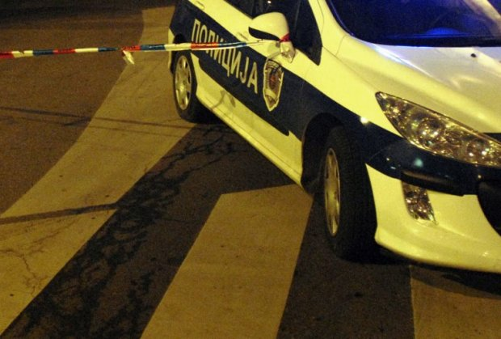
Postupanje
Pre pokretanja krivičnog postupka – prilikom preduzimanja tzv. potražnih radnji, ali određenih (dokaznih) istražnih, u cilju otkrivanja krivičnih dela i učinilaca, sprečavanje bekstva i sakrivanja učinilaca, i pronalaženje, fiksiranje i obezbeđenje predmeta i tragova kao dokaza o krivičnim delima, kao i prikupljanje obaveštenja od koristi za vođenje krivičnog postupka. U ovom slučaju postupaju policija, Javni Tužilac kao i sud u zakonom propisanim slučajevima.
U toku krivičnog postupka – kada postupaju po nalozima i naredbama rukovodećih organa u postupku (sudija za prethodni postupak, sudsko veće, sudija pojedinac) – policija, ali i samostalno u procesnom položaju tužioca, Javni tužilac i ovlašćeni tužilac.

Slide 9
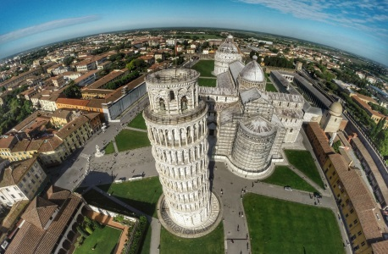
Krivično – pravne karakteristike
Krivična dela protiv bezbednosti računarskih podataka
protiv intelektualne svojine, imovine, privrede i pravnog saobraćaja, kod kojih se kao objekat ili sredstvo izvršenja krivičnih dela javljaju računari, računarski sistemi, računarske mreže i računarski podaci, kao i njihovi proizvodi u materijalnom ili elektronskom obliku
- uz dodatne uslove 2000 primeraka i 1.000.000
krivična dela protiv sloboda i prava čoveka i građanina, polne slobode, javnog reda i mira i ustavnog uređenja i bezbednosti Republike Srbije, koja se zbog načina izvršenja ili upotrebljenih sredstava mogu smatrati krivičnim delima visokotehnološkog kriminala

Slide 10
Krivična dela protiv polne slobode
Član 185. Prikazivanje, pribavljanje i posedovanje pornografskog materijala i iskorišćavanje maloletnog lica za pornografiju
Član 185a Navođenje maloletnog lica na prisustvovanje polnim radnjama
Član 185b. Iskorišćavanje računarske mreže ili komunikacije drugim tehničkim sredstvima za izvršenje krivičnih dela protiv polne slobode prema maloletnom licu
Notes:
Čl. 185.
U našem zakonodavstvu krivično delo ima četiri oblika. Prvi (u stavu 1) čini lice koje maloletniku proda, prikaže ili javnim izlaganjem, ili na drugi način, učini dostupnim tekstove, slike, audio – vizuelne ili druge predmete pornografske sadržine ili mu prikaže pornografsku predstavu. Za ovu alternativno postavljenu radnju izvršenja krivičnog dela predviđena je novčana kazna ili zatvor do šest meseci.
U stavu 2 inkriminisan je drugi oblik a to je iskorišćavanje maloletnika za proizvodnju slika audio-vizuelnih ili drugih predmeta pornografske sadržine ili za pornografsku predstavu a predviđena je kazna zatvora od šest meseci do pet godina. Radi se o iskorišćavanju maloletnika u specifične svrhe – zloupotrebu deteta koje, često, nije ni svesno činjenice da je iskorišćeno ili u koje se svrhe iskorišćava.
Treći oblik čini ono lice koje prva dva oblika izvrši prema detetu,
učinilac ovog oblika će se kazniti za delo iz stava 1. zatvorom od šest meseci do tri godine, a za delo iz stava 2. zatvorom od jedne do osam godina
Četvrti oblik predviđen je stavom 4 i čini ga radnja lica koje pribavlja za sebe ili drugog, poseduje, prodaje, prikazuje, javno izlaže ili elektronski ili na drugi način čini dostupnim slike, audio-vizuelne ili druge predmete pornografske sadržine nastale iskorišćavanjem maloletnog lica, kazniće se zatvorom od tri meseca do tri godine. Ovo krivično delo može biti izvršeno samo prema punoletnom licu, jer bi se u suprotnom radilo o izvršenju ovog dela ali iz stava 1. U pogledu vinosti potreban je umišljaj. U stavu 5 predviđeno je da će se predmeti o kojima je reč oduzimaju.
Član 185a
Zakonodavac propisuje osnovni oblik na sledeći način: „Ko navede maloletnika da prisustvuje silovanju, obljubi ili sa njom izjednačenim činom ili drugoj polnoj radnji, (zatvor od šest meseci do pet godina i novčana kazna).“ Dakle radnja je navođenje na prisustvovanje – što podrazumeva nagovaranje, neke oblike psihičke sugestije određenog lica prema maloletniku u svrhu njegovog navođenja na prisustvovanje određenom događaju (sliovanju, obljubi ili izjednačenom činu, kao i drugoj polnoj radnji). Dakle, moguće je i da, prilikom vršenja, na primer, krivičnog dela nedozvoljenih polnih radnji prisutno dete i maloletnik kvalifikuje postojanje ovog krivičnog dela pored prvog. Stavom 2. određuje se teži oblik: ukoliko je delo učinjeno upotrebom sile ili pretnje, ili prema detetu, (zatvor od jedne do osam godina). Ovde je kvalifikujuća okolnost krivičnog dela upotreba sile ili pretnje, dakle i mogućnost postojanja psihičke prinude prema maloletniku kao sredstvo izvršenja krivičnog dela. Izvršilac ovog krivičnog dela može biti svako lice, ali, po prirodi stvari, posebnu težinu nosi okolnost ukoliko je u pitanju lice koje je u srodničkom odnosu sa maloletnikom. Radnja krivičnog dela svršena je samim prisustvovanjem ovakvom činu maloletnog lica. Poseban slučaj ovde vezan je za situaciju „posrednog prisustva“ kada se putem Internet konekcije ovakva aktivnost prikaže maloletniku ili detetu.
Čl. 185b.
Prvi osnovni oblik glasi: „Ko u nameri izvršenja krivičnog dela iz čl. 178. stav 4 (krivično delo „Silovanje“), 179. stav 3 (krivično delo „Obljuba nad nemoćnim licem“), 180. st. 1. i 2 (Obljuba sa detetom), 181. st. 2. i 3 (krivično delo „Obljuba zloupotrebom položaja), 182. stav 1 (krivično delo „Nedozvoljene polne radnje“), 183. stav 2 (krivično delo „Podvođenje i omogućavanje polnog odnosa“), 184. stav 3 (krivično delo „Posredovanje u vršenju prostitucije“), 185. stav 2. i 185a ovog zakonika, koristeći računarsku mrežu ili komunikaciju drugim tehničkim sredstvima dogovori sa maloletnikom sastanak i pojavi se na dogovorenom mestu radi sastanka, kazniće se zatvorom od šest meseci do pet godina i novčanom kaznom. Stavom 2 propisuje se i teži oblik: „Ko delo iz stava 1. ovog člana izvrši prema detetu, kazniće se zatvorom od jedne do osam godina.”
Članom 185b. sankcionisano je iskorišćavanje računarske mreže ili komunikacije drugim tehničkim sredstvima za izvršenje krivičnih dela protiv polne slobode prema maloletnom licu ili detetu. U toku 2009. godine dogodio se i jedan slučaj u kome je punoletno lice, koje je, predstavljajući se kao maloletnik od 17 godina, kontaktiralo sa maloletnim licem (starosti 13 godina) preko socijalne mreže Facebook i, nakon toga, izvršilo nad tim licem krivično delo silovanja iz čl.178. KZ RS

Slide 11
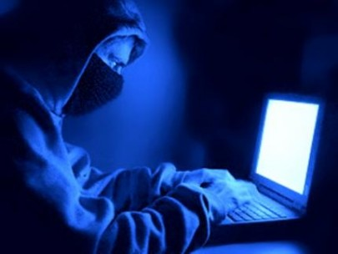
Grupa Kd. Protiv bezbednosti računarskih podataka
Član 298. Oštećenje računarskih podataka i programa
Član 299. Računarska sabotaža
Član 300. Pravljenje i unošenje računarskih virusa
Član 301. Računarska prevara
Član 302. Neovlašćeni pristup zaštićenom računaru, računarskoj mreži i elektronskoj obradi podataka
Član 303. Sprečavanje i ograničavanje pristupa javnoj računarskoj mreži
Član 304. Neovlašćeno korišćenje računara ili računarske mreže
Notes:
Čl.298.
Prvi oblik ovog dela čini ono lice koje neovlašćeno izbriše, izmeni, ošteti, prikrije ili na drugi način kojim se računarski podatak ili program čini neupotrebljiv za njegovu namenu (novčana kazna ili zatvor do jedne godine).
Drugi, teži, (kvalifikovani) oblik postoji onda kada je prouzrokovana šteta u iznosu koji prelazi četiristo pedeset hiljada dinara (zatvor od tri meseca do tri godine). Još teži oblik postoji ukoliko šteta prelazi milion i petsto hiljada dinara (zatvor od tri meseca do pet godina). Uređaji i sredstva kojima je učinjeno krivično delo oduzeće se, ako su u svojini učinioca. Posledica ovog krivičnog dela je činjenje neupotrebljivim programa ili podatka. Delo je svršeno preduzimanjem bilo koje od navedenih radnji uz ostvarenje ove posledice. Uko­liko je više radnji preduzeto prema jednom objektu računarskom podatku il programu ostvaruje se biće samo jednog krivičnog dela. Izvršilac ovog krivičnog dela može biti svako lice, a u pogledu vinosti potreban je umišljaj
Čl.299. Prvi oblik ovog dela u više radnji vrši onaj ko unese, uništi, izbriše, izmeni, ošteti, prikrije ili na drugi način učini neupotrebljivim računarski podatak ili program ili uništi ili ošteti računar ili drugi uređaj za elektronsku obradu i prenos podataka, sa namerom da onemogući ili znatno omete postupak elektronske obrade i prenosa podataka koji su od značaja za državne organe, javne službe, ustanove, preduzeća ili druge subjekte, kazniće se zatvorom od šest meseci do pet godina.
Čl.300. Prvi oblik čini ono lice koje napravi računarski virus u nameri njegovog unošenja u tuđ računar ili računarsku mrežu. Za delo je predviđena sankcija novčana kazna ili zatvor do šest meseci.
Drugi oblik čini onaj ko unese računarski virus u tuđ računar ili računarsku mrežu i time prouzrokuje štetu, kazniće se novčanom kaznom ili zatvorom do dve godine. predviđeno je da se uređaj i sredstva kojima je učinjeno krivično delo oduzmu.
Čl. 301. U našem zakonodavstvu prvi oblik ovog dela čini onaj ko unese netačan podatak, propusti unošenje tačnog podatka ili na drugi način prikrije ili lažno prikaže podatak i time utiče na rezultat elektronske obrade i prenosa podataka, u nameri da, sebi ili drugom, pribavi protivpravnu imovinsku korist i time drugom prouzrokuje imovinsku štetu, kazniće se novčanom kaznom ili zatvorom do tri godine.
Kvalifikovani oblici ovog dela postoje kada je pribavljena imovinska korist koja prelazi iznos od četiristo pedeset hiljada dinara, (zatvor od jedne do osam godina), odnosno korist koja prelazi iznos od milion i petsto hiljada dinara (zatvor od dve do deset godina). Ovo delo postoji i u lakšem (privilegovanom) obliku kada se učini samo u nameri da drugog ošteti (novčana kazna ili zatvor do šest meseci).
Čl.302 Prvi oblik ovog dela čini ono lice koje se, kršeći mere zaštite, neovlašćeno uključi u računar ili računarsku mrežu, ili neovlašćeno pristupi elektronskoj obradi podataka, kazniće se novčanom kaznom ili zatvorom do šest meseci. Radnja prvog oblika sastoji se u neovlašćenom uključivanju u računar, kršenjem mera zaštite, ili u neovlašćenom pristupu EOP –u. Drugi, kvalifikovani, oblik čini lice koje upotrebi podatak dobijen na prethodno opisan način, kazniće se novčanom kaznom ili zatvorom do dve godine. Kao još teži oblik javlja se slučaj ako je usled dela došlo do zastoja ili ozbiljnog poremećaja funkcionisanja elektronske obrade i prenosa podataka ili mreže ili su nastupile druge teške posledice, učinilac će se kazniti zatvorom do tri godine.
Čl. 303.
Prvi oblik čini onaj ko neovlašćeno sprečava ili ometa pristup javnoj računarskoj mreži (novčana kazna ili zatvor do jedne godine). Kvalifikovan oblik postoji ako delo učini službeno lice u vršenju službe (zatvor do tri godine). Krivični zakonik u članu 112. tačka 18. definiše javnu računarsku mrežu kao skup međusobno povezanih računara koji komuniciraju razmenjujući podatke. Sprečavanje pristupa javnoj mreži predstavlja potpuno onemogućavanje drugog lica da se koristi javnom računarskom mrežom, dok se pod ometanjem podrazumeva svako otežavanje pristupa takvoj mreži. Izvršilac ovog krivičnog dela mora postupati neovlašćeno, a ukoliko je postojao pravni osnov onda ne postoji ovo krivično delo.
Čl. 304 U našem zakonodavstvu u prvom obliku ovo krivično delo čini ono lice koje neovlašćeno koristi računarske usluge ili računarsku mrežu u nameri da sebi ili drugom pribavi protivpravnu imovinsku korist. Za ovo delo zaprećena je novčana kazna ili zatvor do tri meseca. Takođe, je predviđeno da se gonjenje za ovo delo preduzima se po privatnoj tužbi. Radnja krivičnog dela je određena kao neovlašćeno korišćenje računarskih usluga ili računarske mreže.
Čl.304a.
U stavu 1. ovog člana način izvršenja ovog krivičnog dela definisan je na sledeći način: „Ko poseduje, pravi, nabavlja, prodaje ili daje drugom na upotrebu računare, računarske sisteme, računarske podatke i programe radi izvršenja krivičnog dela iz čl. 298. do 303. ovog zakonika kazniće se zatvorom od šest meseci do tri godine”. U stavu 2 predviđeno je da će se predmeti iz stava 1 ovog člana oduzeti.

Slide 12
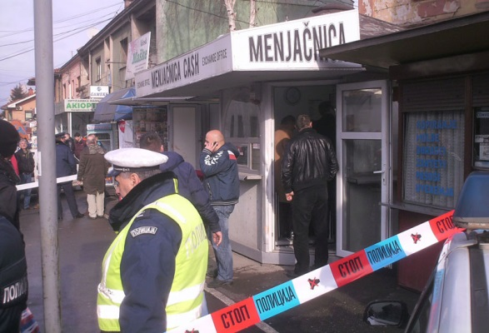
Načini saznanja za kd i uč.
Putem operativnog rada OSL policije
Neposrednim zaticanjem na delu
Prijavama građana
  oštećenih, nosilaca prava
  administratora
pravnih lica – banaka, oštećenih pravnih lica
javnim pogovaranjem
sredstvima javnog informisanja – internet
OSINT u koje spadaju najrazličitiji otvoreni izvori, naročito na internetu

Slide 13
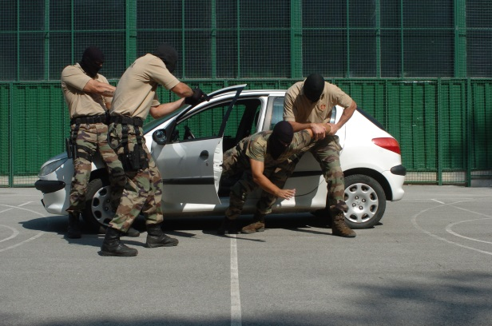
Rasvetljavanje
Uloga policije u predistražnom postupku je preovlađujuća iako je rukovodilac JT
Obezbeđenje lica mesta - Uputstvo o postupanju sa digitalnim dokazima
Uviđaj ili pretresanje?
Prikupljanje obaveštenja od pravnih lica i komunikacija sa ISP i kablovskim i telekomunikacionim kompanijama
Pretresanje stana i drugih prostorija i lica, a posebno pretresanje računara
Privremeno oduzimanje predmeta
Korišćenje uređaja za javni nadzor, privatnih bezbednosnih uređaja
Korišćenje naloga SPP za listinge, dovijanje JT sa računarskim pretraživanjem ličnih podataka,
PDR
Saslušanje osumnjičenog i okrivljenog
Ispitivanje svedoka
Notes:
U praksi se dešava da veliki deo posla policija obavlja bez neposrednog znanja Javnog tužioca. Naravno, postoji obaveza da se o tome isti obavesti, posebno u pogledu preduzimanja dokaznih radnji, ali obaveštenje postoji u krajnjoj liniji i u krivičnoj prijavi koja se podnosi nadležnom tužiocu

Slide 14
Ovlašćenja policijskih službenika
Obavezna instrukcija o postupanju (prikupljanju i obezbeđenju) sa digitalnim dokazima kraj februara 2013
Zašto?
Razlozi protiv?
Logika?
Vaša mišljenja protiv?

Slide 15
Instrukcija
Opšti principi
Prilikom postunanja sa elektronskim dokazima policijski službenik dužan je da postupa na način kojim se omogućava očuvanje verodostojnosti dokaza.
Verodostojnost se obezbeđuje postupanjem kojim se teži očuvanju datuma na računaru ili uređaju za skladištenje podataka. Policijski službenik dužan je da sačini belešku o preduzetim postupcima. U službenoj belešci navode se preduzete radnje, razlozi zbog kojih su iste preduzete, kao i da li je došlo do izmene datuma ili ne i koje su posledice ove izmene.

Slide 16

Obavezna oprema
Foto aparat i/ili kamera za snimanje lica mesta i informacija na ekranu računara;
Rukavice za jednokratnu upotrebu;
nalepnice za dokaze i materijal;
Kese za zaštitu od neovlašćenih izmena dokaznog materijala;
Providne plastične kese za dokazni materijal i pečate sa pečatnim voskom;
Papirne kese za dokazni materijal i selotejp trake;
Antistatičke kese:
Flomastere u boji za obeležavalje šifri i naziva predmeta koji su uzeti i vodootporni markeri i
Kutije na sklapanje.

Slide 17
Pretresanje mesta
Pri dolasku na mesto nzvršenja krivičnog dela ili tokom pretresanja prostorija gde postoji mogućnost da se nalazi elektronski dokaz na računaru, policijski službenik dužan je da obezbedi prostoriju i računar ili drugi uređaj.
Policijski službenik ne treba da uključuje računar koji je isključen, a, ukoliko je računar uključen, pretragu elektronskih dokaza vršiće lica koja su za to ovlašćena.
Policijski službenik dužan je da potraži lozinke u dnevnicima ili beleškama oko računara. kao i priručnike sa uputstvima za softver. Policijski službenik dužan je da potraži i oduzme sve povezane uređaje za skladištenje elektronskih podataka. Svaki oduzeti predmet potrebno je posebno upakovati. Računar je potrebno upakovati u papirnu kesu, oblepiti selotejp trakom, a ispod selotejp trake potrebno je staviti beli papir. Na ovom papiru potrebno je da se osumnjičeni potpiše vodootpornim markerom, čime notvrđuje stanje u kojem je predmet oduzet.

Slide 18
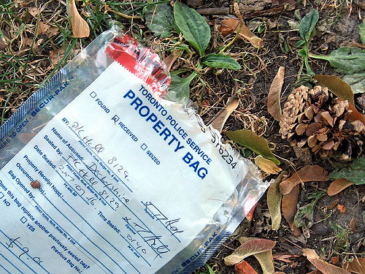
Pretresanje mesta
Na svakom zapakovanom oduzetom predmetu ispisuju se podaci o licu od koga je predmet oduzet, brojevi telefona ovog lica lica, kontakt advokata ukoliko je lice lišeno slobode i adresa na kojoj je predmet privremeno oduzet.
Svi oduzeti predmeti trebalo bi da budu opisani u potvrdi o privremeno oduzetim predmetima, kao i u zapisniku o pretresanju.
Na oduzeti predmet potrebno je zalepiti nalepnicu na kojoj se označava naziv organa ili organizacione jedinice kojoj se predmet predaje radi čuvanja ili daljeg postupanja. kao i datum i vreme izvršene predaje. Ispred naziva organa, odnosno jedinice, na nalepnicu se potpisuje ovlašćeno lice kome se predmet predaje i stavlja se nova nalepnica, staru nalepnicu treba ostaviti

Slide 19

Postupak privremenog oduzimanja
Postupci za privremeno oduzimanje računara i računarske opreme razlikuju se u zavisnosti od toga da li je računar isključen ili je uključen.
Mesto gde se računar nalazi kao i kablove je potrebno fotografisati, a zatim isključiti kabl za struju iz zadnjeg dela računara (ne iz zida), kao i ostale kablove i uređaje iz računara. Kablovi se moraju označiti za kasnije raspoznavanje povezanih uređaja.
Pored računara i računarske opreme, oduzimaju se i svi uređaji za skladištenje elektrosnkih podataka, priručnici za upotrebu tih uređaja i beleške. Sve oduzete predmete potrebno je spakovati na način opisan u članu 5. instrukcije i o tome sačiniti službenu belešku
Notes:
Policijski službenik ne treba da uključuje računar koji je isključen. Kada je u pitanju laptop koji je zatvoren, potrebno js prvo podići poklopac i utvrditi da li je isti aktivan. Osumnjičenima je zabranjen pristup računaru.

Slide 20
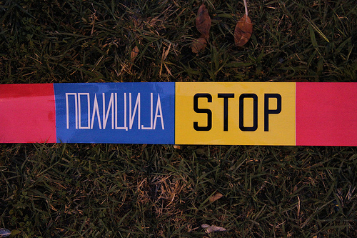
Oduzimanje
Policijski službenik dužan je da korisnika ili drugo lice od koga se računar privremeno oduzima pita da li koristi enkripciju ili neki od servisa na internetu za skladištenje podataka i komunikaciju. Ukoliko je korišćena enkripcija ili neki od servisa, potrebno je kontaktirati Odeljenje za visokotehnološki kiriminal ili Službu za specijalne istražne metode, nakon čega se mogu preduzeti druge radnje

Slide 21
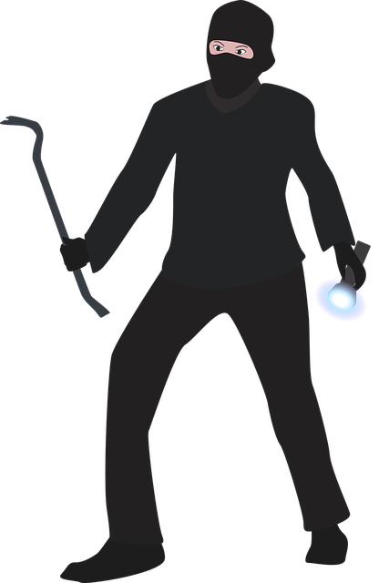
Obezbeđenje
Kada je reč o uključenom računaru, najpre je potrebno obezbediti prostor gde se računarska oprema nalazi. Osumnjičenima je zabranjen pristup računaru. Mesto gde se računar nalazi kao i kablove potrebno je fotografisati. Uključeni računar se ne sme pretraživati, a ono što se nalazi na ekranu računara potrebno je fotografisati i opisati u službenoj belešci.
U slučaju da je skrinsejver aktivan za deaktivaciju potrebno je koristiti miš, a ne tastaturu. Takođe, miš se koristi i za rukovanje otvorenim prozorima koji su prikazani na ekranu. Ukoliko je aktivna neka od aplikacija koja briše podatke potrebno je odmah isključiti računar izvlačeći kabl za struju iz zadnjeg dela računara.

Slide 22
Obezbeđenje
Pored računara i računarske opreme, oduzimaju se i svi uređaji za skladištenje elektrosnkih podataka, priručnici za upotrebu tih uređaja i beleške. Sve oduzete predmete, pošto se ohlade, potrebno je spakovati na način opisan u članu 5. instrukcije i o tome sačiniti službenu belešku.
Policijski službenik dužan je da korisnika ili drugo lice od koga se računar privremeno oduzima pita da li koristi enkrinciju ili neki od servisa na internetu za skladištenje podataka i komunikaciju. Ukoliko je korišćena enkriicija ili ieki od servisa potrebno je kontaktirati Odeljelje za visokotehnološki kiriminal ili Službu za specijalne istražne metode, nakon čega se mogu preduzeti druge radnje.

Slide 23
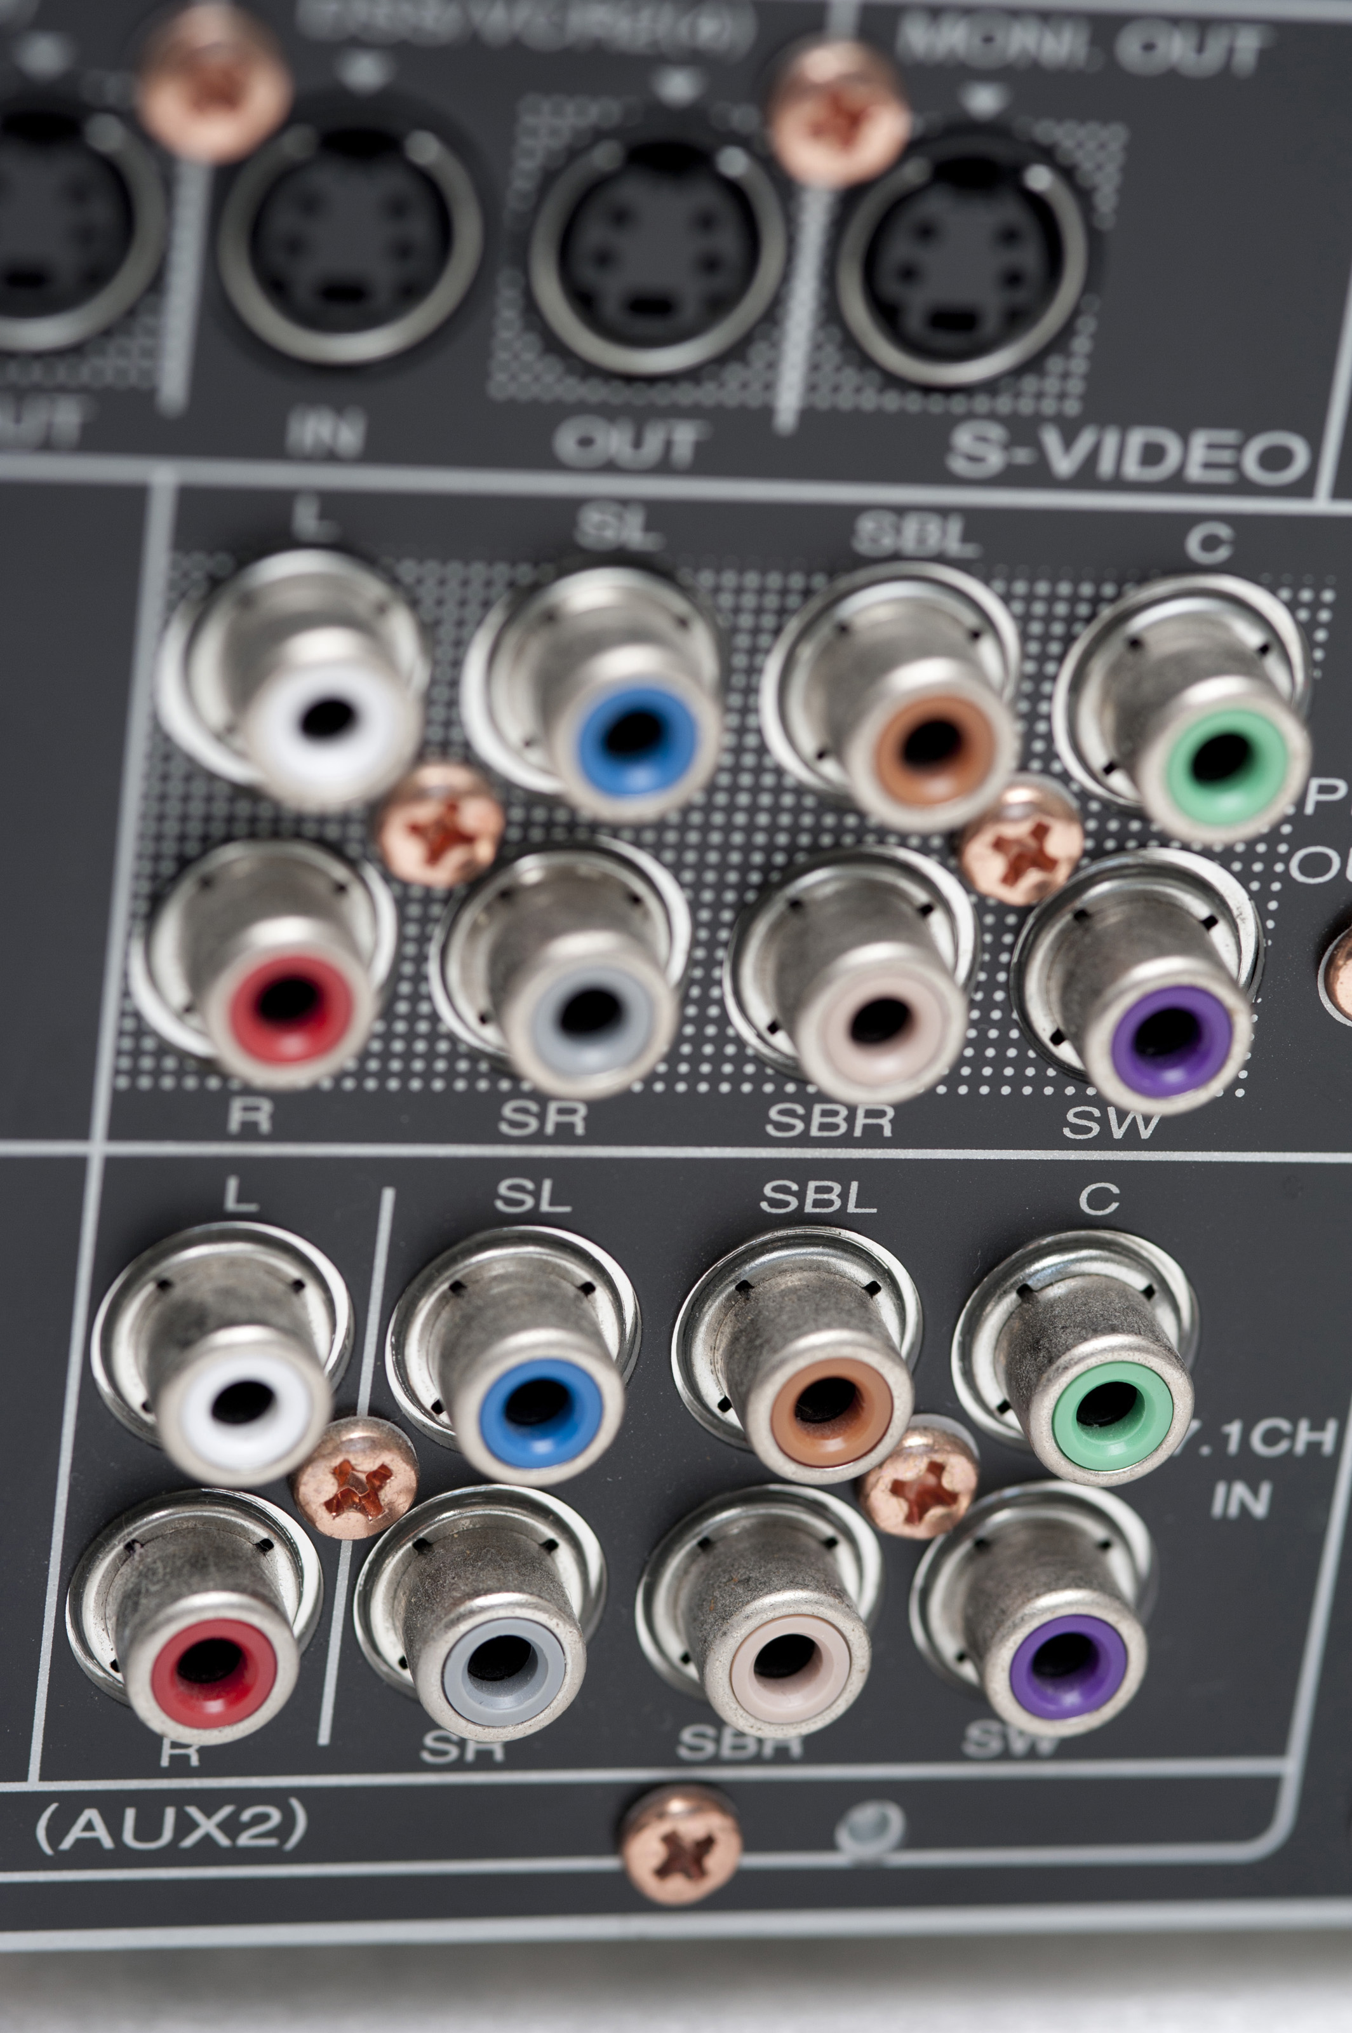
Mrežno okruženje
U slučaju da policijski službenik naiđe na elektronsko okruženje gde se dokazi nalaze u okviru kućnih mreža potrebno je obezbediti prostor gde se nalazi kompjuterska oprema. a zatim utvrditi gde se nalazi modem / ruter koji je potrebno isključiti iz telefona.
U slučaju da se elektronski dokazi nalaze u poslovnoj mreži ili na serveru složene infrastrukture, potrebpo je obezbediti mesto, a zatim kontaktirati Odeljenje za borbu protnv visokotehnološkog kriminala ili Službu za specijalne istražne metode.
Notes:
U slučaju da je potrebno oduzeti modem / ruter policijski službepik dužan je da kontaktira Odeljenje za borbu protiv visokotehnološkog kriminala.
Nakon obezbeđenja prostora potrebno je sačekati nadležne polncijske službenike koji će preduzeti dalje ieophodne radnje.

Slide 24
Mobilni telefoni
Privremeno oduzimanje mobilnih telefona razlikuje se u zavisnosti od toga da li je mobilni telefon isključen ili uključen.
Policijski službeiik ne treba da uključuje mobilni telefon koji je isključen.
Ako je mobilni telefon uključen, potrebno je fotografisati ili zabeležiti sve što se nalazi na ekranu. U postupku privremenog oduzimanja mobilnog telefona, policijski službenik iije ovlašćei da samostalno pretražuje mobilni telefon u cilju pribavljanja dokaza.
Ukoliko se radi o hitnim slučajevima, odnosno ukoliko se očekuje ostvarivanje komunikacnje koja bi pospešila vođenje istrage, mobilni telefon mora ostati uključen. Ukoliko to nije slučaj telefon je potoebno isključiti.
Notes:
U cilju zaštite podataka potrebno js staviti u antistatičku kesu. O svim preduzetim radnjama u postunku prnvremenog oduzimalja mobnlnog telefona potrebnoje sačiniti službenu belešku u koju će se uneti i R1N kod i loziike dobijepe od vlasnika mobilnog telefona.

Slide 25
Ostali uređaji
Privremeno oduzimanje ostalih digitalnih uređaja na kojima se mogu pronaći elektronski dokazi razlikuje se u zavisnosti od toga da li je uređaj isključen ili uključen.
Policijski službenik ns treba da uključuje uređaj koji je isključen. Ukoliko je uređaj uključen, potrebno je fotografisati ekran uređaja i u službenoj belešci onisati sve što se nalazi na ekranu. RBA (Psrsonalpi digitalpi asistent) potrebno js ostaviti uključenim dok je ostale uređaje neophodio isključiti.
Digitalni uređaj zajedno sa svim pripadajućim kablovima i uređajima za skladištenje podatakaje potrebno staviti u antistatičku kesu.
O svim preduzetim radnjama u postupku privremenog oduznmanja digitalnih uređaja potrebno je sačiniti službenu belešku u koju će se uneti i lozinke dobijene od vlasnika uređaja.

Slide 26
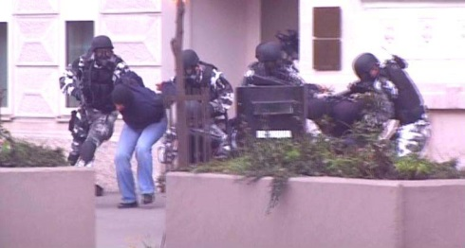
Rasvetljavanje
Posebne dokazne radnje
Samo u posebnim slučajevima i u situacijama vezanim za postupanje tužilaca posebne nadležnosti
1) za koja je posebnim zakonom određeno da postupa javno tužilaštvo posebne nadležnosti;
2)... prikazivanje, pribavljanje i posedovanje pornografskog materijala i iskorišćavanje maloletnog lica za pornografiju (član 185. st. 2. i 3. Krivičnog zakonika),... ugrožavanje nezavisnosti (član 305. Krivičnog zakonika), ugrožavanje teritorijalne celine (član 307. Krivičnog zakonika), napad na ustavno uređenje (član 308. Krivičnog zakonika), pozivanje na nasilnu promenu ustavnog uređenja (član 309. Krivičnog zakonika), diverzija (član 313. Krivičnog zakonika), sabotaža (član 314. Krivičnog zakonika), špijunaža (član 315. Krivičnog zakonika),

Slide 27
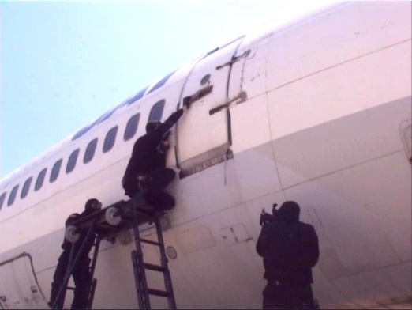
Rasvetljavanje
Odavanje državne tajne (član 316. Krivičnog zakonika), izazivanje nacionalne, rasne i verske mržnje i netrpeljivosti (član 317. Krivičnog zakonika), povreda teritorijalnog suvereniteta (član 318. Krivičnog zakonika), udruživanje radi protivustavne delatnosti (član 319. Krivičnog zakonika), pripremanje dela protiv ustavnog uređenja i bezbednosti Srbije (član 320. Krivičnog zakonika), teška dela protiv ustavnog uređenja i bezbednosti Srbije (član 321. Krivičnog zakonika), ....
3) sprečavanje i ometanja dokazivanja (član 336. stav 1. Krivičnog zakonika) ako je učinjeno u vezi sa krivičnim delom iz tač. 1) i 2) ovog stava.

Slide 28
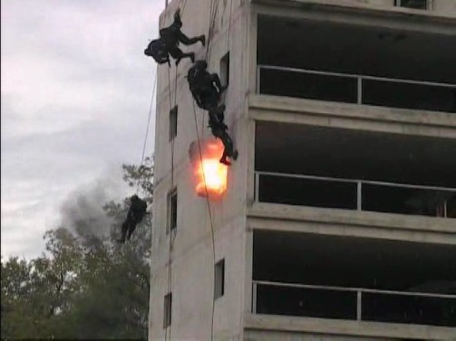
Rasvetljavanje
posebna dokazna radnja iz člana 166 ZKP može se odrediti i za sledeća krivična dela: neovlašćeno iskorišćavanje autorskog dela ili predmeta srodnog prava (član 199. Krivičnog zakonika), oštećenje računarskih podataka i programa (član 298. stav 3. Krivičnog zakonika), računarska sabotaža (član 299. Krivičnog zakonika), računarska prevara (član 301. stav 3. Krivičnog zakonika) i neovlašćeni pristup zaštićenom računaru, računarskoj mreži i elektronskoj obradi podataka (član 302. Krivičnog zakonika).

Slide 29
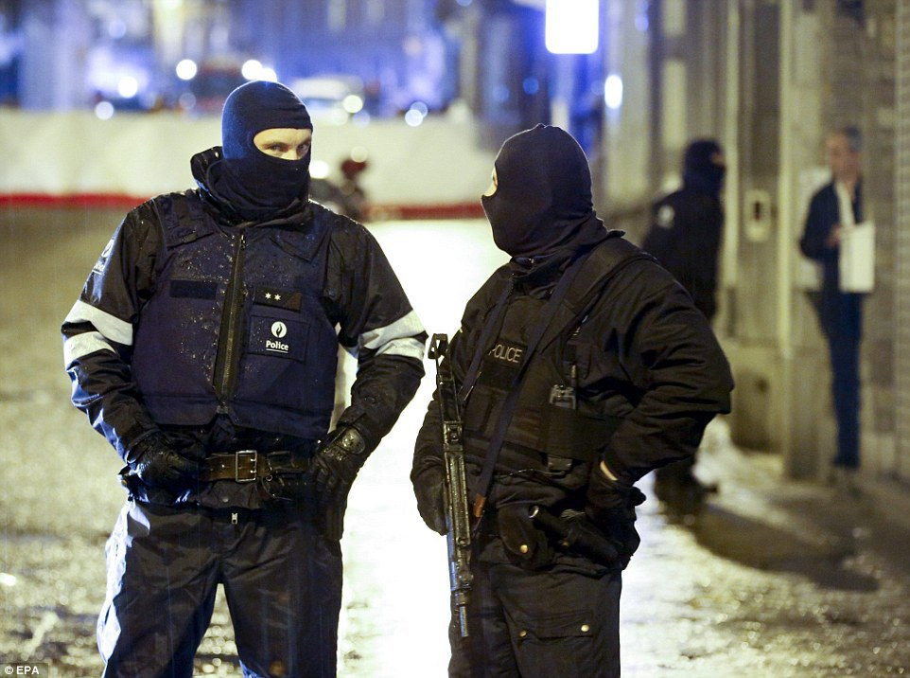
Rasvetljavanje
Prilikom preduzimanja radnji obezbeđivanja i zaplene digitalnih i drugih materijalnih dokaza, analogno se primenjuju odredbe ZKP-a koje se odnose na pretresanje stana i lica (čl. 151. – 161.) i privremeno oduzimanje predmeta odnosno isprava i dokumenata (čl. 147-151. i čl.153), za pregled računarske opreme na licu mesta, odredbe ZKP koje se odnose na uviđaj (čl. 133. – 136.), a u pogledu veštačenja tako oduzete opreme njenog digitalnog sadržaja, opšte odredbe o veštačenju i odredbe koje se odnose na stručnog savetnika iz čl. 113. – 126. ZKP-a.
Notes:
Aktuelni ZKP ne daje definiciju elektronskih dokaza (ali na više mesta govori o elektronskom podnesku, elektronskom potpisu, pa i elektronskom nadzoru), koji se javljaju u vezi sa izvršenjem krivičnih dela visokotehnološkog kriminala. Elektronski dokaz je informacija ili podatak od značaja za istragu koji su smešteni ili preneti putem računara. Imaju istu vrednost kao i svi drugi materijalni dokazi i za njih važe potpuno ista procesna pravila kao i za sve ostale dokaze. Međutim, pri ovome treba imati u vidu specifičnost elektronskih dokaza koja proizilazi iz njihove prirode, a to je da su veoma osetljivi, da se vrlo lako se mogu izmeniti, obrisati ili na bilo koji drugi način uništiti, što zahteva posebnu pažnju i pristup u postupku pribavljanja i obezbeđivanja ovakvih dokaza.

Slide 30
Ostali državni organi
1) privremeno oduzima svu zatečenu robu, odnosno sve proizvode koji su predmet ili sredstvo povrede prava intelektualne svojine;
2) izriče meru privremene zabrane obavljanja delatnosti kojom se povređuje pravo intelektualne svojine.
1) uzima uzorke predmetne robe, odnosno proizvoda radi ispitivanja postojanja povrede prava intelektualne svojine, odnosno radi obezbeđivanja dokaza o tome;
2) podnosi prijavu nadležnom javnom tužiocu, odnosno prekršajnom organu;
3) izvodi i druge dokaze neophodne za utvrđivanje povrede prava intelektualne svojine.
Notes:
Zakon O POSEBNIM OVLAŠĆENJIMA RADI EFIKASNE ZAŠTITE PRAVA INTELEKTUALNE SVOJINE
Zakon o prekršajima
Vrste zaštitnih mera
Član 52
Za prekršaje se mogu propisati sledeće zaštitne mere:
1) oduzimanje predmeta;
2) zabrana vršenja određenih delatnosti;
3) zabrana pravnom licu da vrši određene delatnosti;
4) zabrana odgovornom licu da vrši određene poslove;
5) zabrana upravljanja motornim vozilom;
6) obavezno lečenje zavisnika od alkohola i psihoaktivnih supstanci;
7) obavezno psihijatrijsko lečenje;
8) zabrana pristupa oštećenom, objektima ili mestu izvršenja prekršaja;
9) zabrana prisustvovanja određenim sportskim priredbama;
10) javno objavljivanje presude;
11) udaljenje stranca sa teritorije Republike Srbije;
12) oduzimanje životinja i zabrana držanja životinja.
Zaštitne mere oduzimanja predmeta, obaveznog lečenja zavisnika od alkohola i drugih psihoaktivnih supstanci, obavezno psihijatrijsko lečenje, zabrana pristupa oštećenom, objektima ili mestu izvršenja prekršaja i udaljenje stranaca sa teritorije Republike Srbije mogu se izreći pod uslovima propisanim ovim zakonom i kad nisu predviđene propisom kojim je određen prekršaj.
Odgovornost maloletnika za prekršaj
Član 71
Prema maloletniku koji u vreme kada je učinio prekršaj nije navršio četrnaest godina (dete) ne može se voditi prekršajni postupak.
Na maloletnika starosti od navršenih četrnaest do navršenih osamnaest godina koji učini prekršaj, primenjuju se odredbe ove glave, a ostale odredbe ovog zakona samo ako nisu u suprotnosti sa ovim odredbama.
Odgovornost roditelja, usvojitelja, staratelja ili hranitelja deteta i maloletnika
Član 72
Kada je dete učinilo prekršaj zbog propuštanja dužnog nadzora roditelja, usvojitelja, staratelja, odnosno hranitelja, a ova lica su bila u mogućnosti da takav nadzor vrše, roditelji, usvojitelj, staratelj odnosno hranitelj deteta kazniće se za prekršaj kao da su ga sami učinili.
Zakonom se može propisati da će za prekršaj koji je učinio maloletnik odgovarati i roditelji, usvojitelj, staratelj, odnosno hranitelj maloletnika starog od navršenih četrnaest do navršenih osamnaest godina ako je učinjeni prekršaj posledica propuštanja dužnog nadzora nad maloletnikom, a bili su u mogućnosti da takav nadzor vrše.
Osim roditelja, usvojitelja, staratelja ili hranitelja, zakonom se može propisati da će za prekršaj maloletnika odgovarati i druga lica za koja je propisana obaveza vršenja nadzora nad maloletnikom koji je učinio prekršaj.
Prekršajne sankcije prema maloletnicima
Član 73
Maloletniku koji je u vreme izvršenja prekršaja navršio četrnaest, a nije navršio šesnaest godina (mlađi maloletnik) mogu se izreći samo vaspitne mere.
Maloletniku koji je u vreme izvršenja prekršaja navršio šesnaest godina, a nije navršio osamnaest godina (stariji maloletnik) može se izreći vaspitna mera, kazneni poeni ili kazna.
Ako je zbog prirode prekršaja to neophodno, zaštitna mera se može izreći maloletniku uz vaspitnu meru ili kaznu.
Samo sud može maloletniku izreći vaspitnu meru, novčanu kaznu, kaznene poene, kaznu maloletničkog zatvora i zaštitnu meru.

Slide 31
Posebno tužilaštvo
Zakonom ONODOVTK uređuje se obrazovanje, organizacija, nadležnost i ovlašćenja posebnih organizacionih jedinica državnih organa.
Za postupanje u predmetima krivičnih dela VTK nadležno je Više javno tužilaštvo u Beogradu za teritoriju Republike Srbije.
U Višem javnom tužilaštvu u Beogradu - posebno odeljenje za borbu protiv visokotehnološkog kriminala tj. Posebno tužilaštvo.
Radom Posebnog tužilaštva rukovodi Posebni tužilac za visokotehnološki kriminal.
Posebnog tužioca postavlja Republički javni tužilac iz reda zamenika javnih tužilaca koji ispunjavaju uslove za izbor za zamenika višeg javnog tužioca, uz pismenu saglasnost lica koje se postavlja.

Slide 32
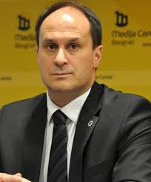
Posebno tužilaštvo
5. avgusta 2011 godine Republički javni tužilac Zagorka Dolovac je postavila zamenika Višeg javnog tužioca Branka Stamenkovića za rukovodioca Posebnog odeljenja za visokotehnološki kriminal, tj. Posebnog tužioca za visokotehnološki kriminal.
U Posebnom tužilaštvu pored rukovodioca angažovana su još dva zamenika Višeg javnog tužioca specijalizovana za ovu oblast kao i dva tužilačka savetnika uz prateće administrativno osoblje.
Od osnivanja početkom 2006 godine zaključn sa 1. oktobrom 2019 godine, Posebno tužilaštvo za visokotehnološki kriminal je postupalo ili postupa u preko 4700 predmeta u okviru svoje nadležnosti.

Slide 33
SOCIO-DEMOGRAFSKI PROFIL IZVRŠILACA KRIVIČNOG DELA
IZ ČL.185 KZ

Slide 34
Cilj istraživanja
Utvrđivanje socio-demografskih karakteristika izvršilaca krivičnog dela Prikazivanje pornografskog materijala i iskorišćavanje dece za pornografiju iz čl. 185. KZ, radi bližeg određenja nosilaca ove kriminalne aktivosti.

Slide 35
Metod
Istraživanjem je razmatrana struktura populacije izvršilaca krivičnog dela iz čl. 185. KZ, prema modalitetima najbitnijih socio-demografskih obeležja:
dob,
školska sprema,
zaposlenost,
bračni status,
krakter mesta prebivališta (selo-grad),
ranija osuđivanost,
struktura ranije izvršenih krivinih dela.

Slide 36
Metod
Istraživanjem nisu razmatrani podaci koji se odnose na zanimanje i socio-ekonomski status, iz razloga njihove nepotpunosti.
Notes:
36

Slide 37
Metod
Sve analize izvedene su na podacima Višeg javnog tužilaštva u Beogradu, koji su obuhvatali lica koja su u periodu 2013. do 2015. godine, izvršila krivično delo iz čl. 185 KZ.
Notes:
37

Slide 38
Uzorak
Istraživanjem je obuhvaćeno 62 osobe muškog pola, koji su u vreme izvršenja krivičnog dela iz čl. 185 KZ, bili punoletna lica, starosti od 18 do 70 godina.

Slide 39
Rezultati

Slide 40
Starosna struktura

Slide 41
Školska sprema

Slide 42
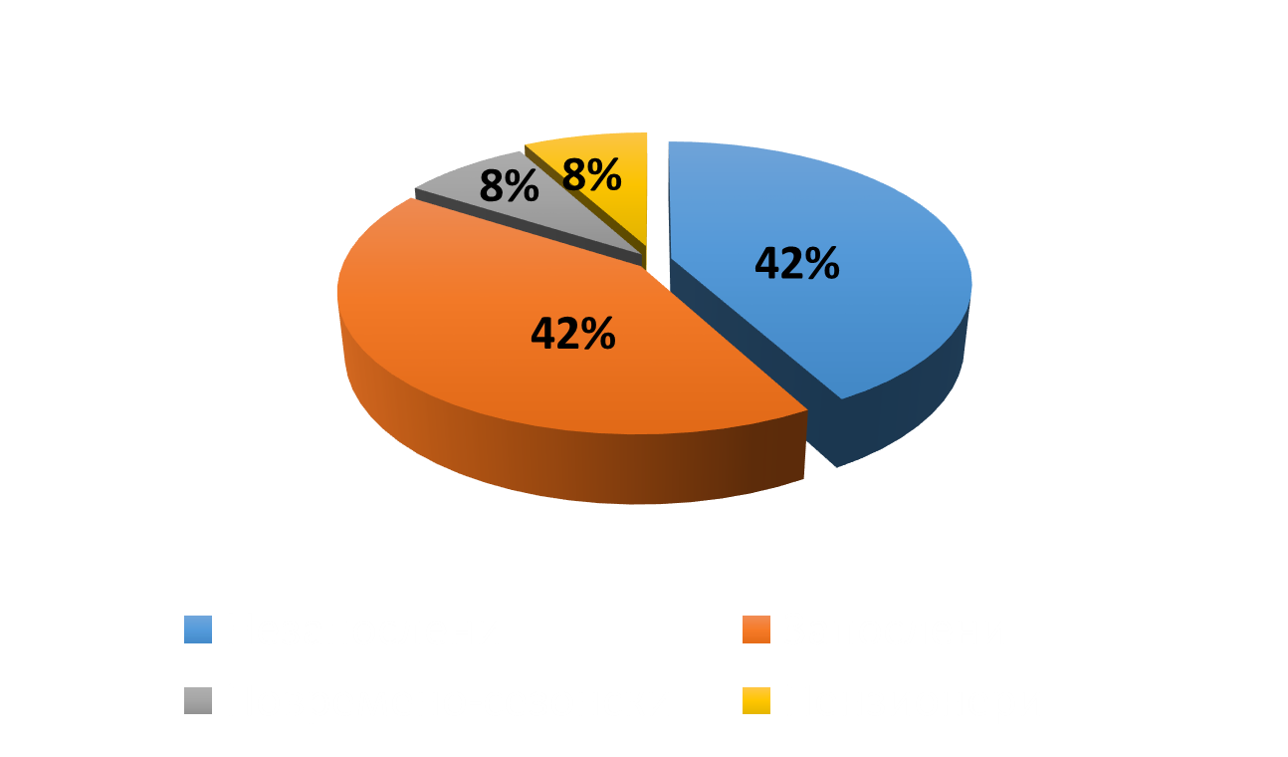
Zaposlenost

Slide 43
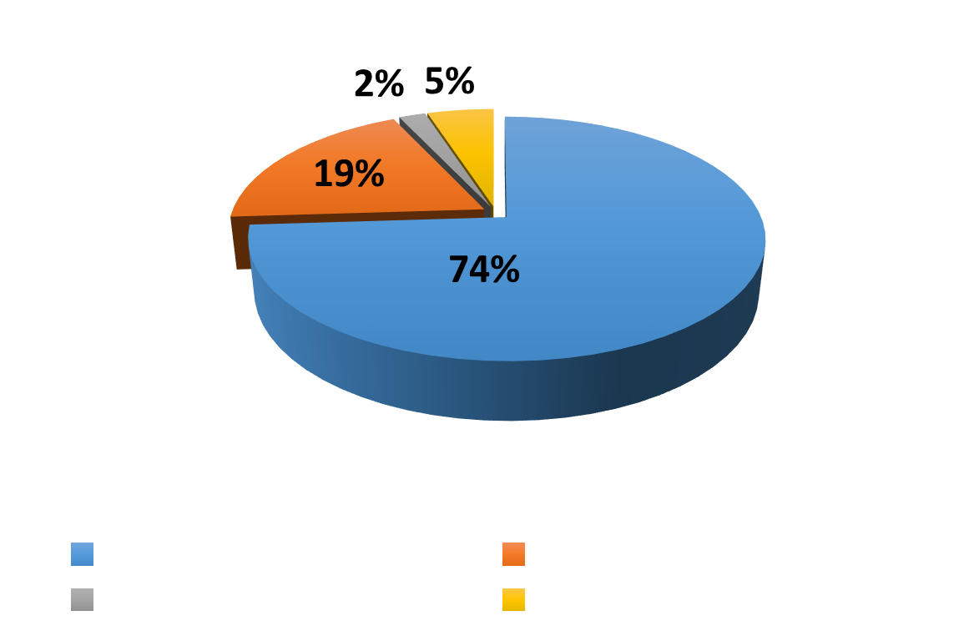
Bračni status

Slide 44
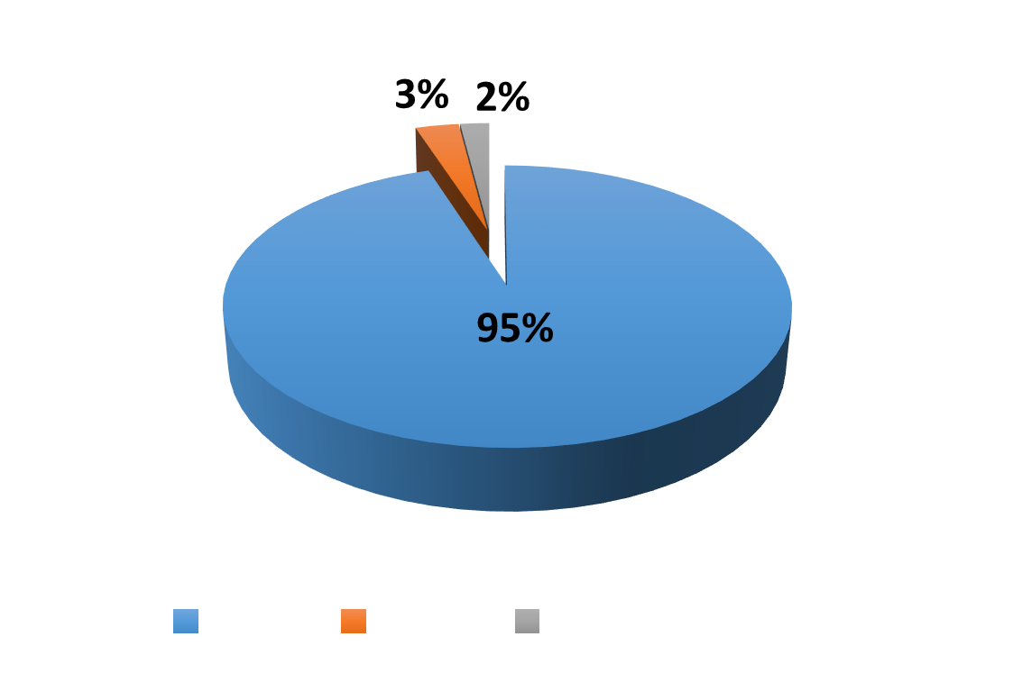
Karakter mesta prebivališta

Slide 45
Ranija osuđivanost
Nije osuđivan
Osuđivan

Slide 46
Struktura ranije izvršenih krivičnih dela

Slide 47
Broj izvršenih krivičnih dela iz čl.185 KZ, po regionima Republike Srbije

Slide 48
Region Beograd

Slide 49
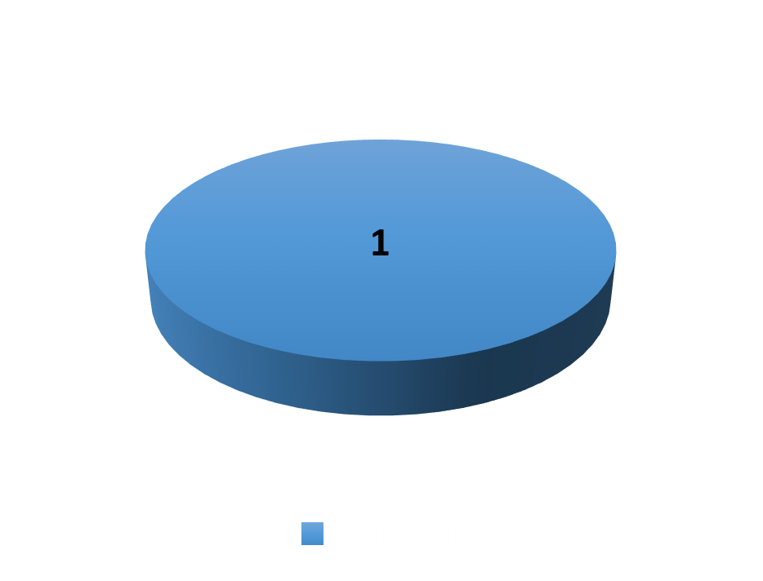
Region Severoistočna Srbija

Slide 50
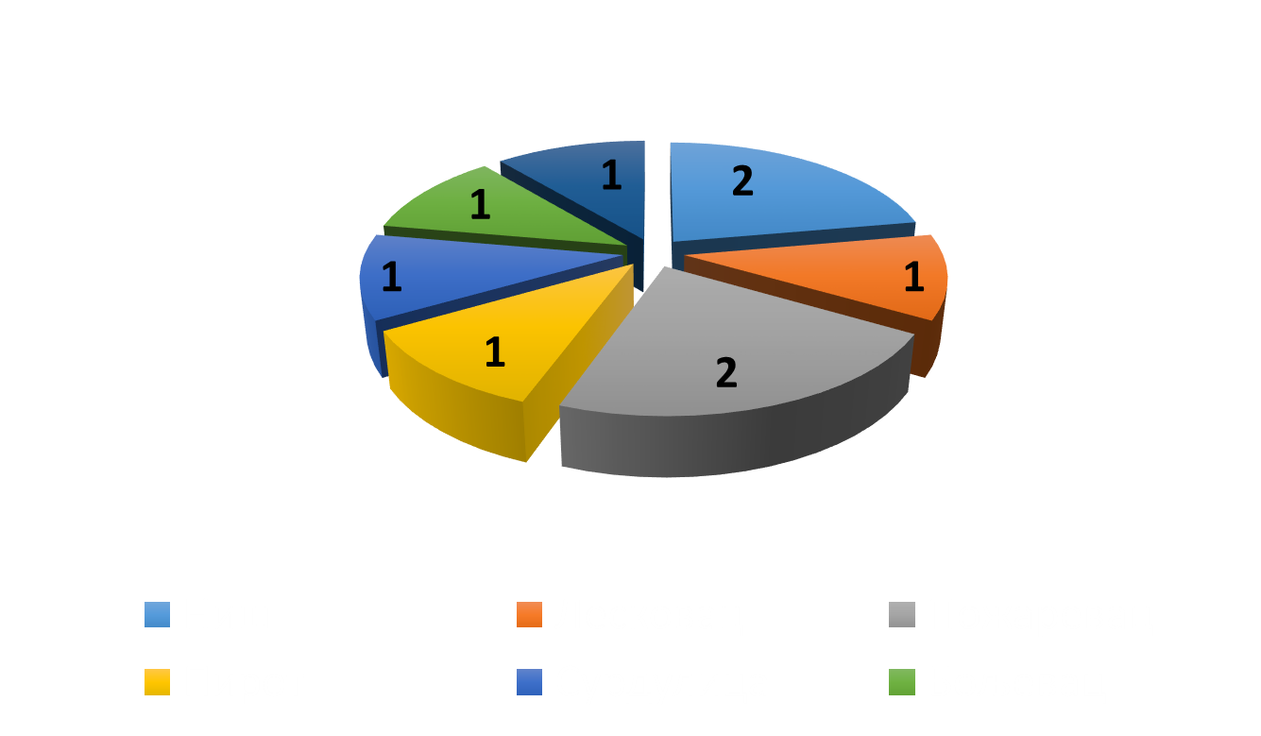
Region Jugoistočna Srbija

Slide 51
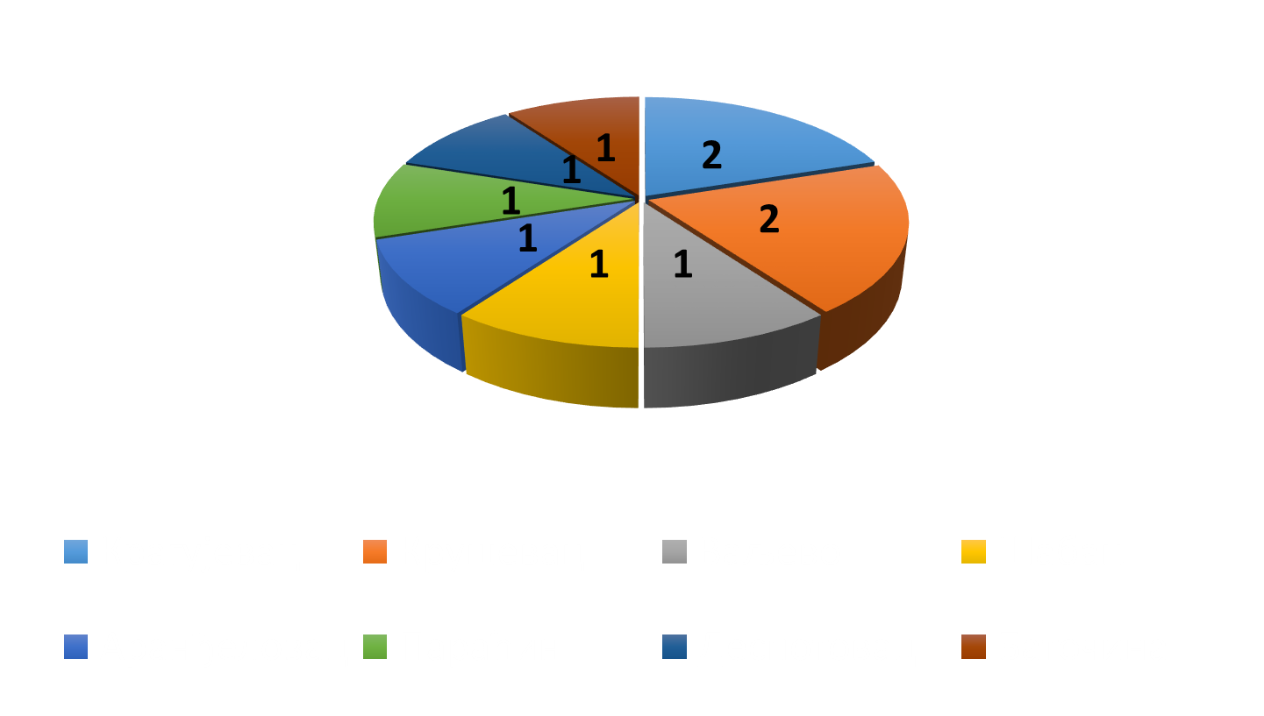
Region Šumadija i Zapadna Srbija

Slide 52
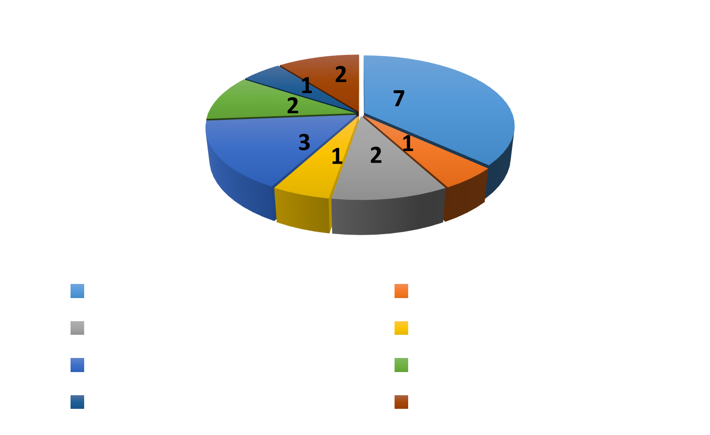
Region Vojvodina

Slide 53
Zaključci
Rezultati istraživanja pokazuju najveći broj izvršilaca krivičnog dela iz čl. 185 KZ, pripada uzrasnoj strukturi od 30-40 godina, sa prosekom od 36,6 godina starosti.
32% lica pripada uzrasnoj strukturi od 18-30 godina.
34% lica pripada uzrasnoj strukturi od 40-70 godina, među kojima je čak 8% penzionera.
Notes:
53

Slide 54
Zaključci
U pogledu ostalih socio-demografskih modaliteta, rezultati istraživanja pokazuju da su izvršioci krivičnog dela iz čl. 185 KZ:
lica sa završenom srednjom školom,
lica koja su u istom procentu zaposleni i nezaposleni,
neoženjeni,
neosuđivani,
gravitiraju iz gradskih sredina.

Slide 55
Истраживање кривичног дела дечије порнографије у Републици Србији
Предмет емпиријског истраживања представљају подаци Управе за аналитику Министарства унутрашњих послова, који се односе на број евидентираних кривичних дела и поднетих кривичних пријава за кривична дела из чл. 185 (приказивање, прибављање и поседовање порнографског материјала и искоришћавање малолетног лица за порнографију), и чл. 185б (искоришћавање рачунарске мреже или комуникације другим техничим средствима за извршење кривичног дела против полне слободе према малолетном лицу).
Такође, коришћени су и подаци који се односе на извршиоце и оштећене овим кривичним делима, у смислу пола и година старости.

Slide 56
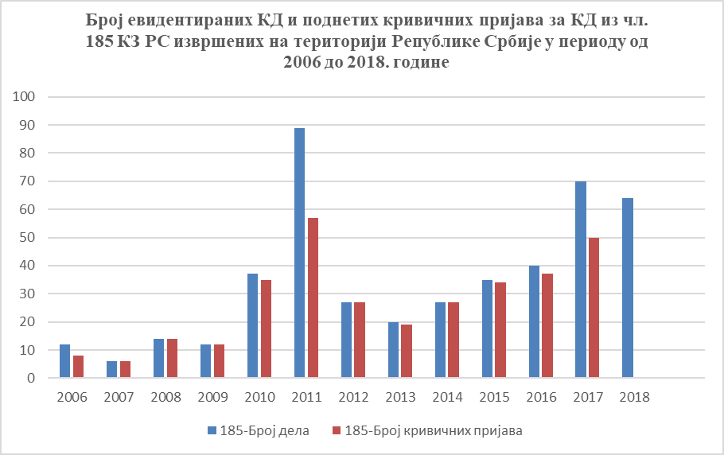
Статистичка анализа кривичног дела из члана 185 КЗ (приказивање, прибављање и поседовање порнографског материјала и искоришћавање малолетног лица за порнографију)
Графикон бр. 1

Slide 57
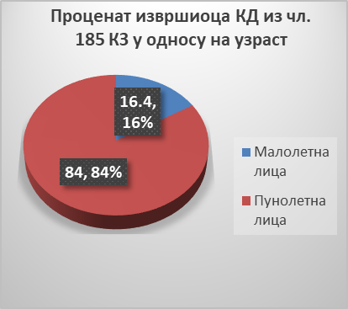
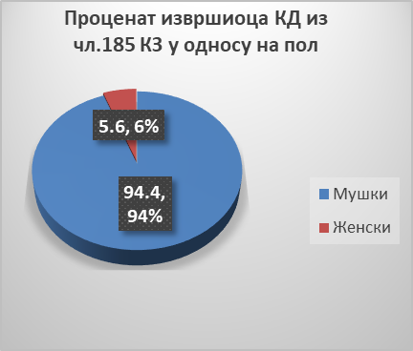
Графикон бр. 2
Графикон бр. 3

Slide 58
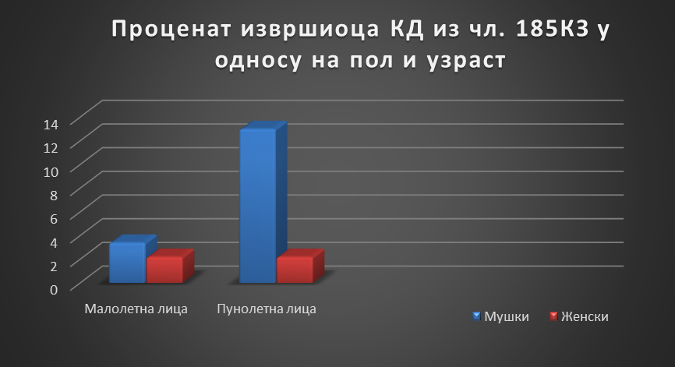
Графикон бр. 4

Slide 59
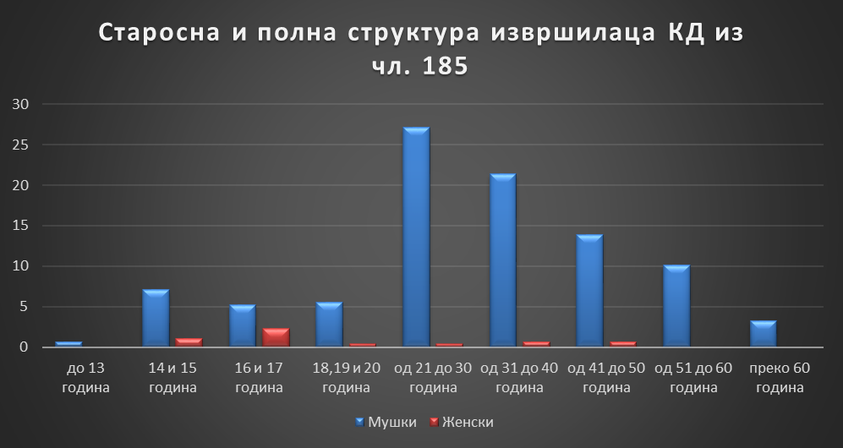
Графикон бр. 5

Slide 60
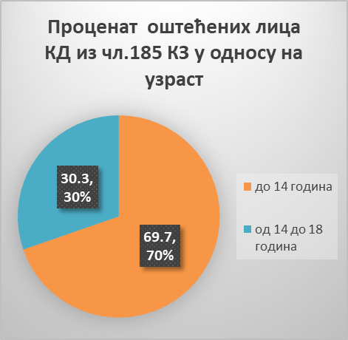
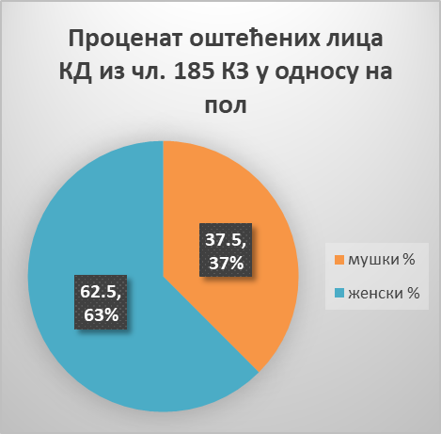
Виктимолошки аспект дечије порнографије
Графикон бр. 6
Графикон бр. 7

Slide 61
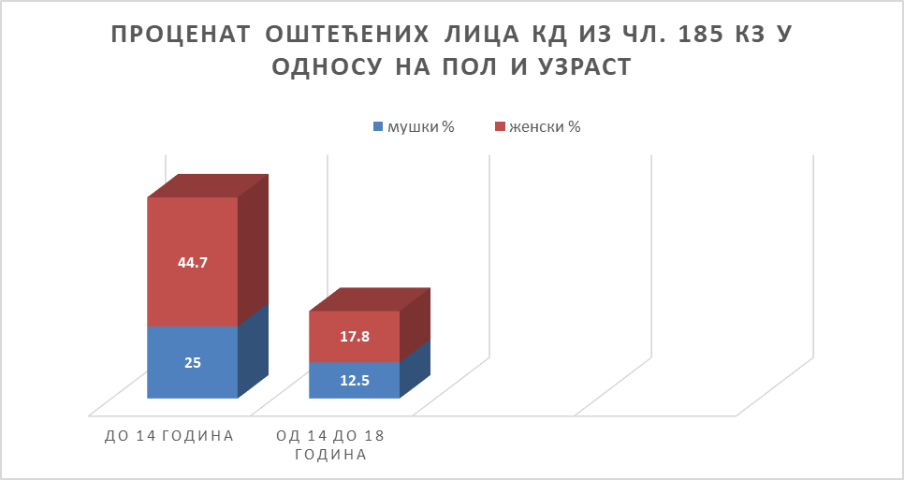
Графикон бр. 8

Slide 62
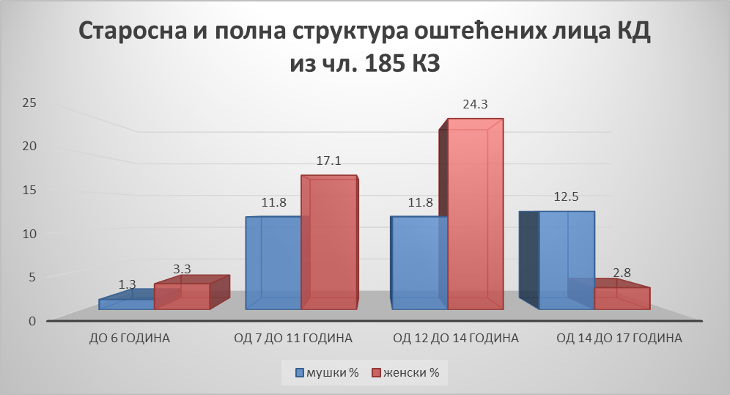
Графикон бр. 9

Slide 63
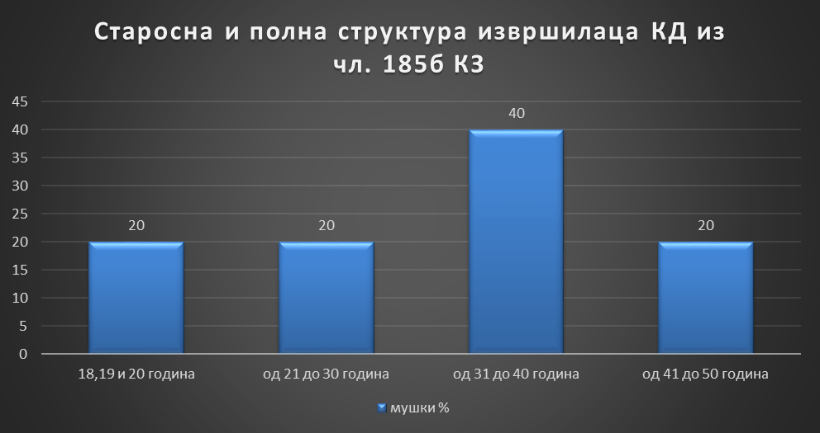
Статистичка анализа кривичног дела из чл. 185б КЗ (искоришћавање рачунарске мреже или комуникације другим техничким средствима за извршење кривичног дела против полне слободе према малолетном лицу)
Графикон бр. 10

Slide 64
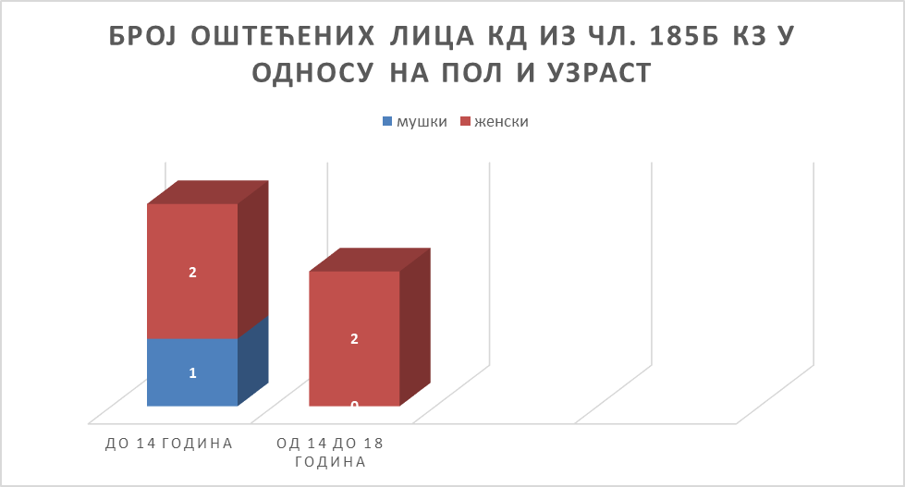
Графикон бр. 11

Slide 65
Основни циљ истраживања јесте да се на основу добијених података дође до сазнања о обиму, структури и динамици кривичних дела дечије порнографије у нашој земљи, као и о сазнањима о старосној и полној структури извршиоца, односно оштећених овим кривичним делима. Наведени подаци могу бити од користити ради планирања и организовања ефикасне борбе против ове појаве. Такође, ови подаци могу послужити и за анализу ефикасности досадашњег рада полиције у борби против дечије порнографије у нашој земљи.
Просторни оквир истраживања односи се на територију Републике Србије. Што се тиче временског оквира, као репрезентативни период узет је перид од почетка примене Закона о организацији и надлежности државних органа за борбу против високотехнолошког криминала, односно од 1. јануара 2006. године.

Slide 66
Методе и хипотезе истраживања
1. Највећи број кривичних дела дечије порнографије чине кривична дела из чл. 185 Кривичног законика;
2. Хронолошки посматрано, присутан је тренд раста броја кривичних дела дечије порнографије;
3. Проценат решених кривичних дела дечије порнографије је преко 50%;
4. Највећи проценат извршиоца кривичног дела из чл. 185 КЗ чине пунолетна лица;
5. Највећи проценат извршиоца кривичног дела из чл. 185 КЗ чине лица мушког пола;
6. Највећи проценат оштећених лица кривичним делом из чл. 185 КЗ чине деца (лица млађа од 14 година);
7. Највећи проценат оштећених лица кривичног дела из чл. 185 КЗ чине лица женског пола;

Slide 67
Hvala na pažnji

